Slide 1









Lĩnh vực giáo dục phát triển thẩm mĩ
Chủ đề: Thực vật
Đề tài: Âm nhạc:
Bộ gõ cơ thể theo nhịp bài hát: “Mùa xuân đến rồi”
Nghe hát: Xoè hoa
TCÂN: Vòng tròn vui nhộn.
Đối tượng: Trẻ 5 – 6 tuổi.

Slide 2


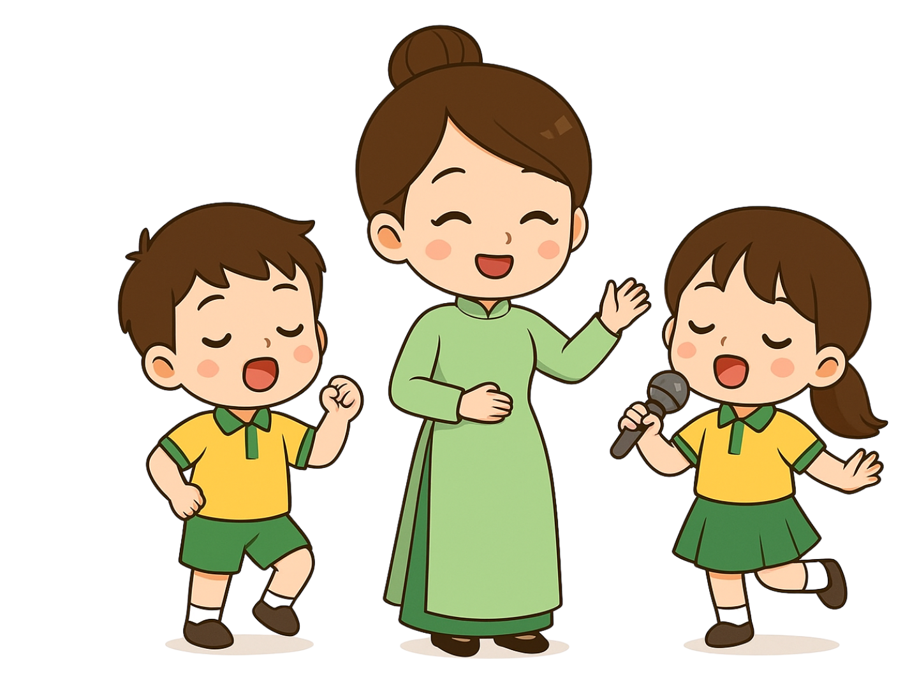


1. Ổn định tổ chức, gây hứng thú.

Slide 3


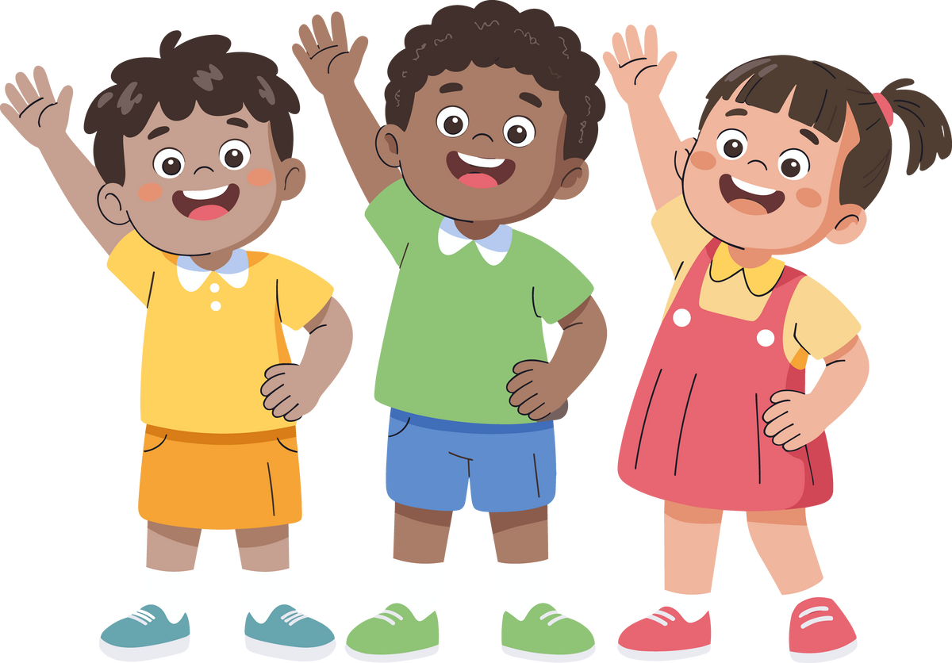
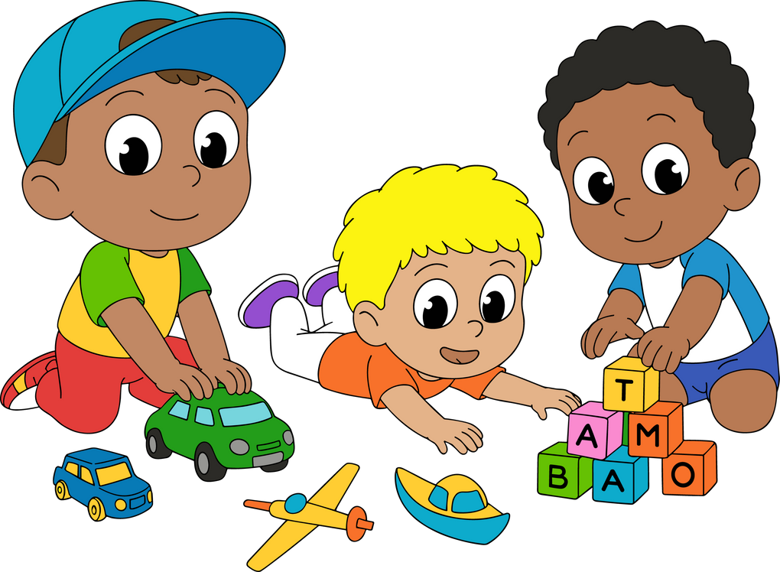
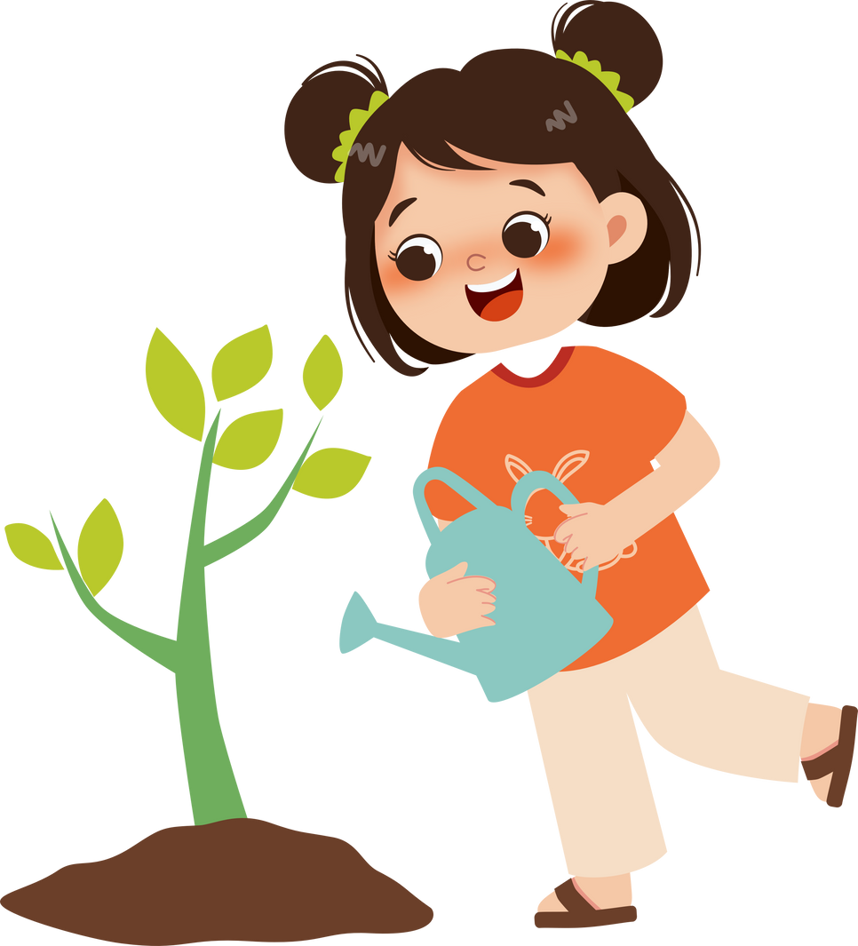



Hoạt động 1: Tài năng âm nhạc.
Notes:
Mùa xuân đến rồi (có lời) 1 lần

Slide 4
Hoạt động 1: Tài năng âm nhạc.
Notes:
Mùa xuân đến rồi (ko lời) hát + tổ nhóm cá nhân

Slide 5
Hoạt động 1: Tài năng âm nhạc.
Hoạt động 2: Quà tặng âm nhạc.
Notes:
Cô và trẻ múa inh lả ơi

Slide 6
Hoạt động 1: Tài năng âm nhạc.
Hoạt động 2: Quà tặng âm nhạc.
Notes:
Xoè hoa k lời 2 lần

Slide 7
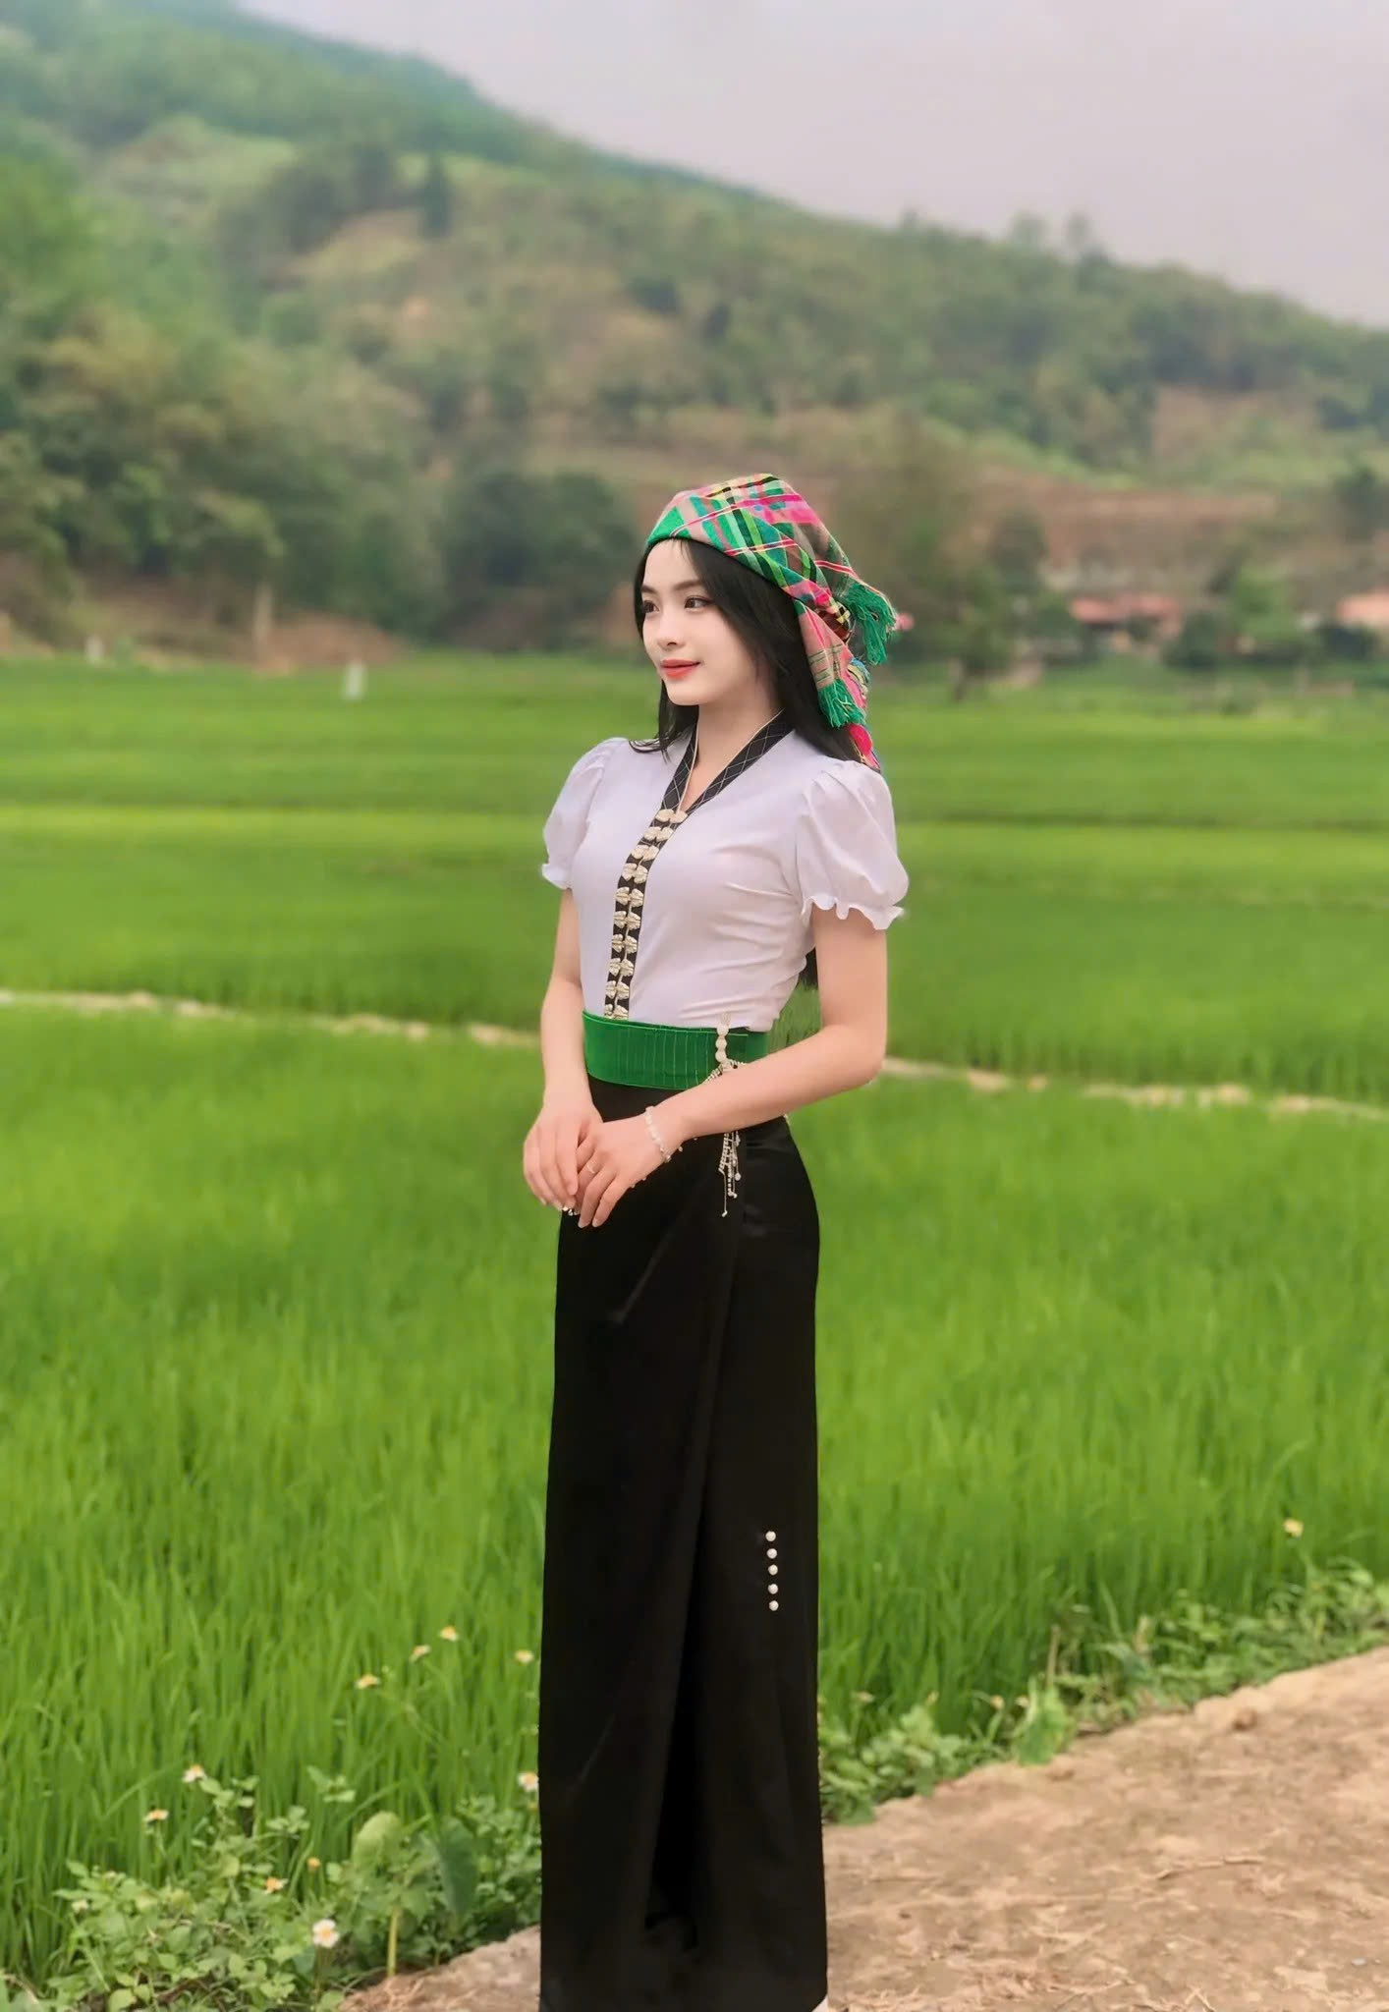

Slide 8
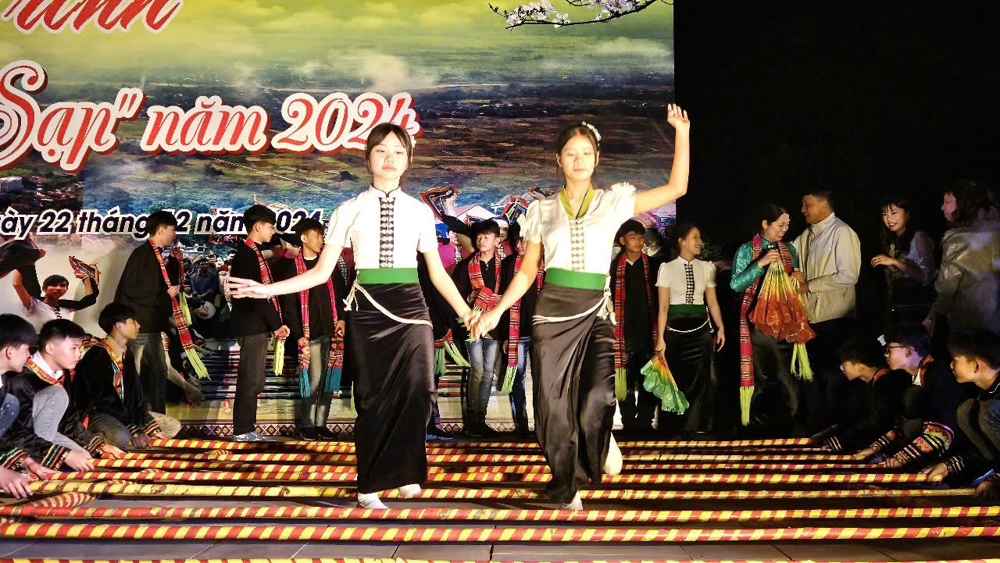
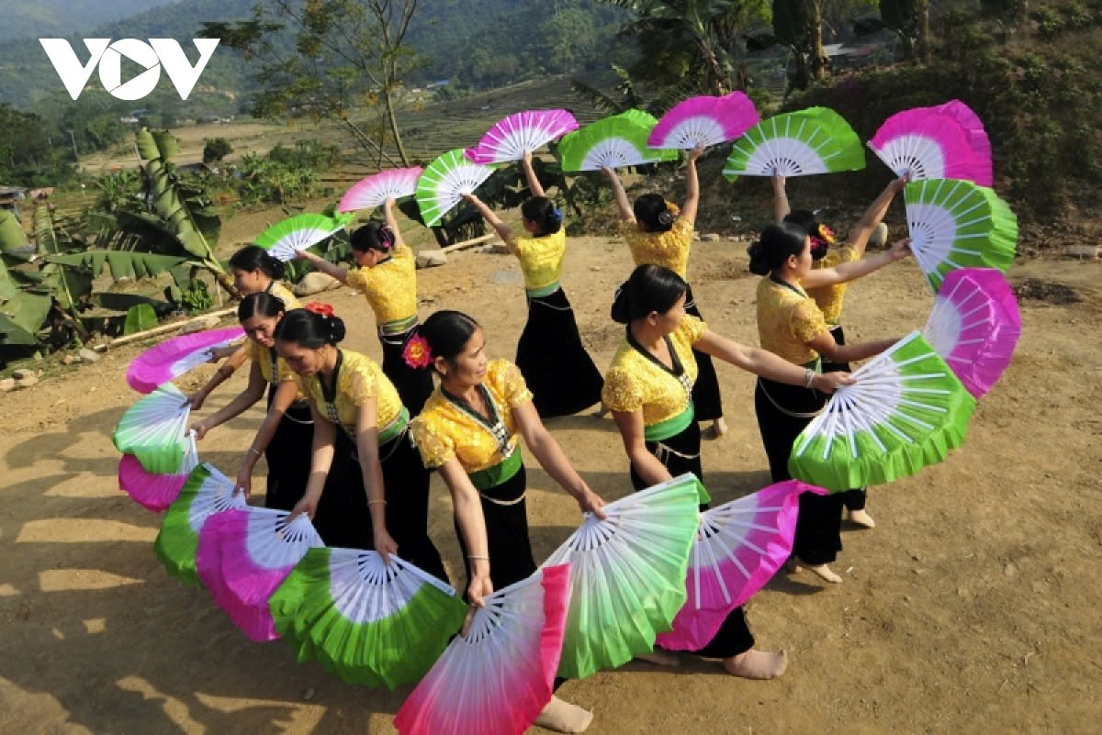
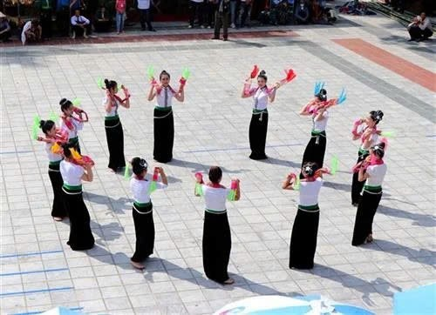

Slide 9
Hoạt động 1: Tài năng âm nhạc.
Hoạt động 2: Quà tặng âm nhạc.
Notes:
Xoè hoa (ko lời) cả lớp 1 lần

Slide 10
Hoạt động 1: Tài năng âm nhạc.
Hoạt động 2: Quà tặng âm nhạc.
Hoạt động 3: Trò chơi âm nhạc.
Notes:
Lần 1

Slide 11
Hoạt động 1: Tài năng âm nhạc.
Hoạt động 2: Quà tặng âm nhạc.
Hoạt động 3: Trò chơi âm nhạc.
Notes:
Lần 2

Slide 12
Hoạt động 1: Tài năng âm nhạc.
Hoạt động 2: Quà tặng âm nhạc.
Hoạt động 3: Trò chơi âm nhạc.
Notes:
Lần 3

Slide 13
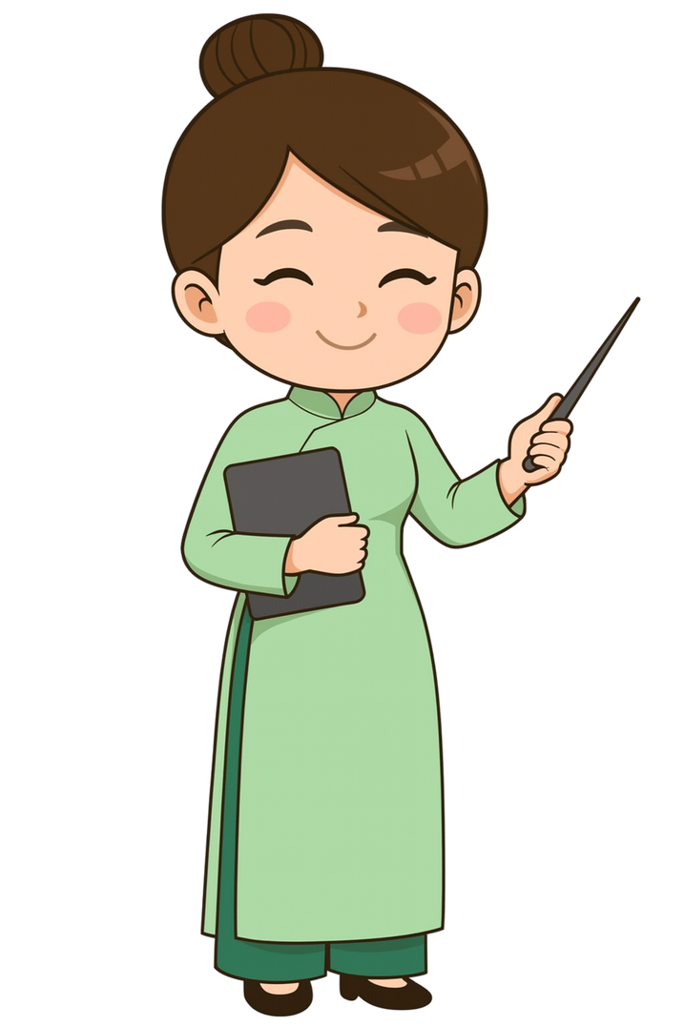



3. Kết thúc.

Slide 14


